Slide 1
DL_Cook
Book
;
텍스트 전처리
01
Language Model
02
Word2Vec
03
What’s Cooking
04

Slide 2
텍스트 전처리
01
/
04
Tokenization
주어진 코퍼스 데이터를 필요에 맞게 토큰화하는 작업
ex) Tokenization
단어 토큰화
입력 : Time is an illusion. Lunchtime double so!
출력 : "Time", "is", "an", " illusion", "Lunchtime", "double", "so“
문장 토큰화
입력 : Time is an illusion. Lunchtime double so!
출력 : "Time is an illusion", "Lunchtime double so“
토큰화의 주의점
구두점이나 특수문자를 단순 제외하면 안된다.
줄임말과 단어 내에 띄어쓰기가 있는 경우
+한국말 토큰화의 어려움
제가이렇게써도이해하실수있을겁니다.
Tobeornottobethatisthequestion

Slide 3
텍스트 전처리
01
/
04
Normalization
주어진 코퍼스 데이터를 필요에 맞게 정제하는 작업
표현 방법이 다른 단어들을 통합
코퍼스 내에 있는 노이즈 제거
표제어 추출(Lemmatization)
기본 사전형 단어를 추출
Ex) am, are, is → be
어간추출(Stemming)
입력 : Time is an illusion. Lunchtime double so!
출력 : "Time is an illusion", "Lunchtime double so“

Slide 4


언어모델
02
/
04
Language Model
직관적인 이해
버스를 타려고 정류장에 갔는데, 지각을 하는 바람에 버스를 (?)
즉, 언어모델은 문장의 확률 or 단어 등장의 확률을 계산하는 일
문장 or 단어 나열의 확률
이전 단어들이 나왔을 때 다음 단어가 나올 확률
단어들의 나열이 주어졌을 때, 다음에 나타날 단어는?
4개 단어가 나열된 상태에서 다음 단어를 예측
카운트 기반으로 접근

Slide 5

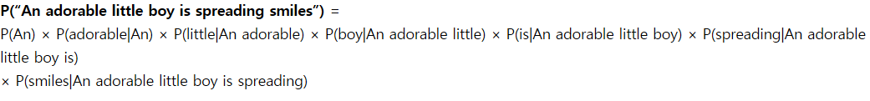

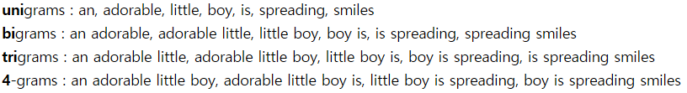
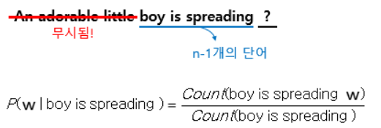
언어모델
02
/
04
Statistical Language Model
조건부 확률
Ex)
→ 카운트 기반에는 한계가 존재
N-gram → 코퍼스에서 카운팅을 못하는 경우를 줄여보자
IF “boy is spreading” 1000번의 Corpus에서
boy is spreading insults – 500 번
Boy is spreading smiles – 300 번

Slide 6
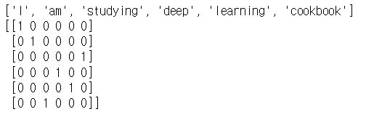
Word2Vec
03
/
04
단어의 표현(카운트)
One-Hot Encoding
단어가 나오는 순서대로 고유 id를 부여
변형된 형태의 단어도 다른 단어로 간주 ex) book / books
표현하고 싶은 단어의 인덱스에 1을 부여하고 나머지는 0
BOW(Bag of words)
순서와는 상관없이 단어 출현 빈도로 데이터를 수치화
단어에 고유한 인덱스를 부여 / 인덱스 위치에 등장한 횟수를 기록

Slide 7
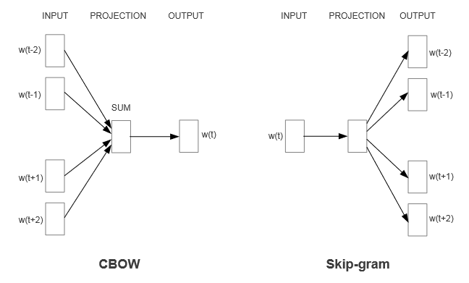
Word2Vec
03
/
04
Word2Vec
http://w.elnn.kr/search/
Distributed Representation의 가정
비슷한 위치에서 등장하는 단어들은 비슷한 의미를 가진다.
Word2Vec의 두가지 표현방법
CBOW
주변의 단어들로 중간 단어를 예측
Skip-gram
중간의 단어로 주변 단어를 예측
FastText의 다른점
단어 하나도 여러 개로 쪼갤 수 있다
ex) app , ppl, ple
빈도 수가 적은 단어도 표현이 가능
https://arxiv.org/abs/1301.3781 - Efficient Estimation of Word Representations in Vector Space

Slide 8
THANK
YOU
Reference
- Deep Learning Cookbook
- 딥러닝을 이용한 자연어 처리 입문
- 전용진님의 슬라이드 ‘Computational Representation of words for Neural Language Modeling’
http://www.daia.ml/seminar/1/

